Slide 1
Music genre prediction

Slide 2
Описание:
Задача ставится музыкальным стриминговым сервисом "МиФаСоль". Сервис расширяет работу с новыми артистами и музыкантами, в связи с чем возникла задача - правильно классифицировать новые музыкальные треки, чтобы улучшить работу рекомендательной системы. Был подготовлен датасет, в котором собраны некоторые характеристики музыкальных произведений и их жанры. Задача - разработать модель, позволяющую классифицировать музыкальные произведения по жанрам.

Slide 3
Описание полей данных:
instance_id -Уникальный идентификатор трека
track_name - Название трека
popularity - Популярность трека
acousticness - Мера уверенности от 0,0 до 1,0 в том, что трек является акустическим. 1,0 означает высокую степень уверенности в том, что трек является акустическим.
danceability - Танцевальность описывает, насколько трек подходит для танцев, основываясь на сочетании музыкальных элементов, включая темп, стабильность ритма, силу ударов и общую регулярность. Значение 0,0 означает наименьшую танцевальность, а 1,0 - наибольшую танцевальность.
duration_ms - Продолжительность трека в миллисекундах.
energy - Энергия это показатель от 0,0 до 1,0, представляющий собой меру интенсивности и активности. Как правило, энергичные композиции ощущаются как быстрые, громкие и шумные. Например, дэт-метал обладает высокой энергией, в то время как прелюдия Баха имеет низкую оценку этого параметра
instrumentalness - Определяет, содержит ли трек вокал. Звуки "Ooh" и "aah" в данном контексте рассматриваются как инструментальные. Рэп или разговорные треки явно являются "вокальными". Чем ближе значение инструментальности к 1,0, тем больше вероятность того, что трек не содержит вокала
key - базовый ключ (нота) произведения
liveness - Определяет присутствие аудитории в записи. Более высокие значения liveness означают увеличение вероятности того, что трек был исполнен вживую. Значение выше 0,8 обеспечивает высокую вероятность того, что трек исполняется вживую
loudness - Общая громкость трека в децибелах (дБ)
mode - Указывает на модальность (мажорную или минорную) трека
speechiness - Речевой характер определяет наличие в треке разговорной речи. Чем более исключительно речевой характер носит запись (например, ток-шоу, аудиокнига, поэзия), тем ближе значение атрибута к 1,0. Значения выше 0,66 характеризуют треки, которые, вероятно, полностью состоят из разговорной речи. Значения от 0,33 до 0,66 характеризуют треки, которые могут содержать как музыку, так и речь, как в виде фрагментов, так и в виде слоев, включая такие случаи, как рэп-музыка. Значения ниже 0,33, скорее всего, представляют музыку и другие неречевые треки.
tempo - Темп трека в ударах в минуту (BPM). В музыкальной терминологии темп представляет собой скорость или темп данного произведения и напрямую зависит от средней продолжительности тактов
obtained_date - дата загрузки в сервис
valence - Показатель от 0,0 до 1,0, характеризующий музыкальный позитив, передаваемый треком. Композиции с высокой валентностью звучат более позитивно (например, радостно, весело, эйфорично), а композиции с низкой валентностью - более негативно (например, грустно, депрессивно, сердито)
music_genre - Музыкальный жанр трека

Slide 4
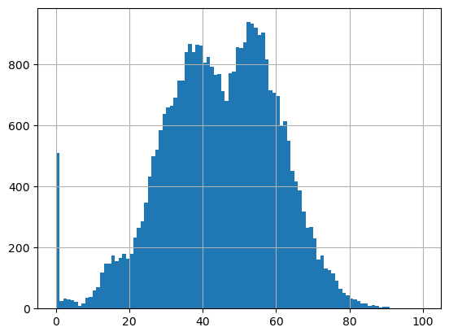
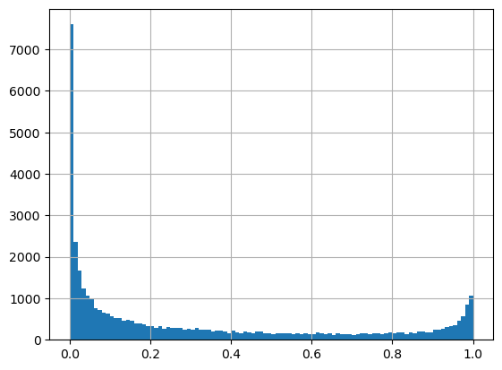
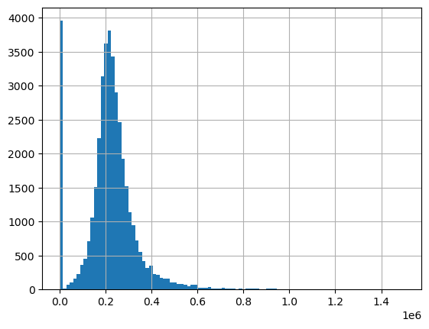
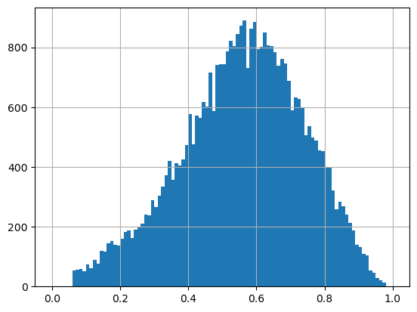
acousticness - Мера уверенности от 0,0 до 1,0 в том, что трек является акустическим. 1,0 означает высокую степень уверенности в том, что трек является акустическим.
popularity - Популярность трека
danceability - Танцевальность описывает, насколько трек подходит для танцев, основываясь на сочетании музыкальных элементов, включая темп, стабильность ритма, силу ударов и общую регулярность. Значение 0,0 означает наименьшую танцевальность, а 1,0 - наибольшую танцевальность.
duration_ms - Продолжительность трека в миллисекундах.

Slide 5
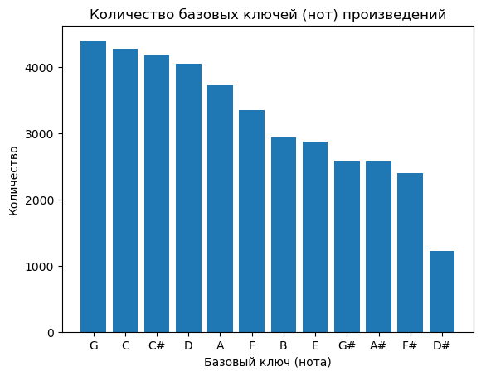
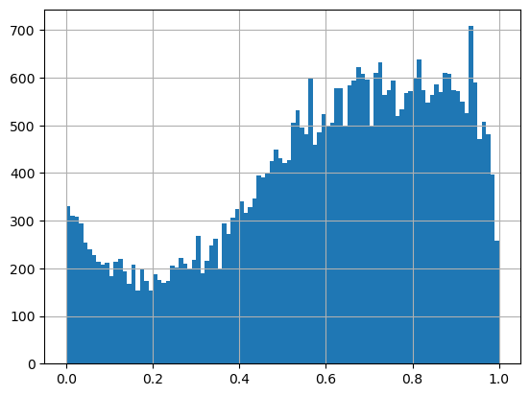
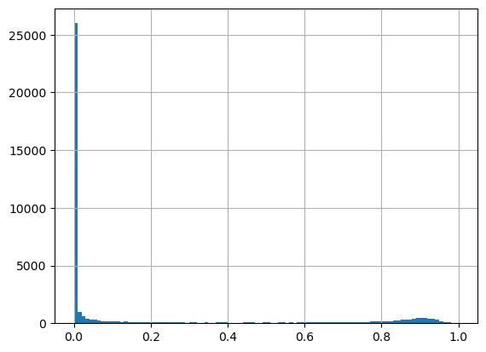
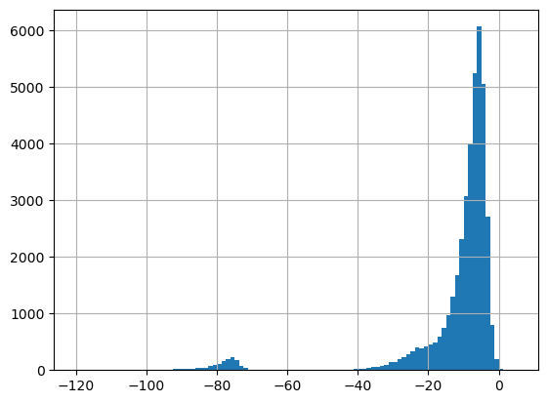
energy - Энергия это показатель от 0,0 до 1,0, представляющий собой меру интенсивности и активности. Как правило, энергичные композиции ощущаются как быстрые, громкие и шумные. Например, дэт-метал обладает высокой энергией, в то время как прелюдия Баха имеет низкую оценку этого параметра
key - базовый ключ (нота) произведения
instrumentalness - Определяет, содержит ли трек вокал. Звуки "Ooh" и "aah" в данном контексте рассматриваются как инструментальные. Рэп или разговорные треки явно являются "вокальными". Чем ближе значение инструментальности к 1,0, тем больше вероятность того, что трек не содержит вокала
loudness - Общая громкость трека в децибелах (дБ)

Slide 6
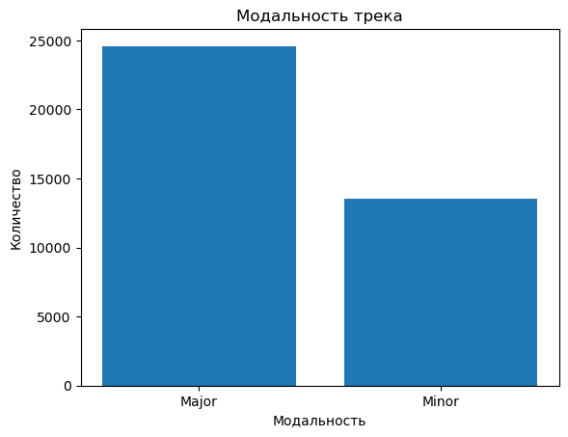
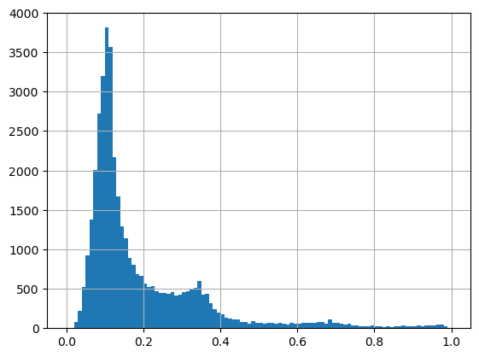
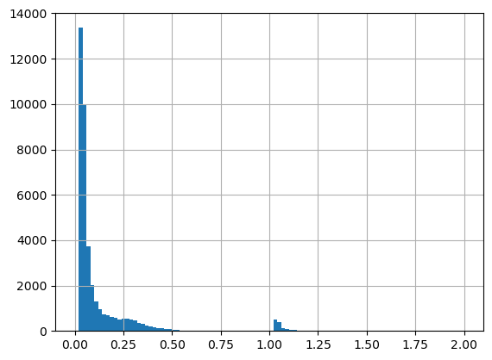
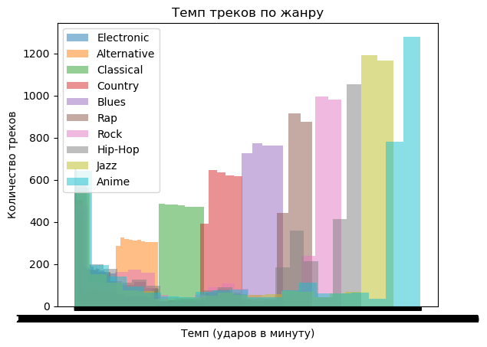
liveness - Определяет присутствие аудитории в записи. Более высокие значения liveness означают увеличение вероятности того, что трек был исполнен вживую. Значение выше 0,8 обеспечивает высокую вероятность того, что трек исполняется вживую
mode - Указывает на модальность (мажорную или минорную) трека
speechiness - Речевой характер определяет наличие в треке разговорной речи. Чем более исключительно речевой характер носит запись (например, ток-шоу, аудиокнига, поэзия), тем ближе значение атрибута к 1,0. Значения выше 0,66 характеризуют треки, которые, вероятно, полностью состоят из разговорной речи. Значения от 0,33 до 0,66 характеризуют треки, которые могут содержать как музыку, так и речь, как в виде фрагментов, так и в виде слоев, включая такие случаи, как рэп-музыка. Значения ниже 0,33, скорее всего, представляют музыку и другие неречевые треки.
tempo - Темп трека в ударах в минуту (BPM).

Slide 7
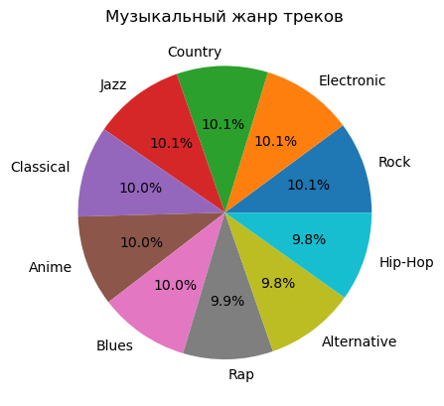
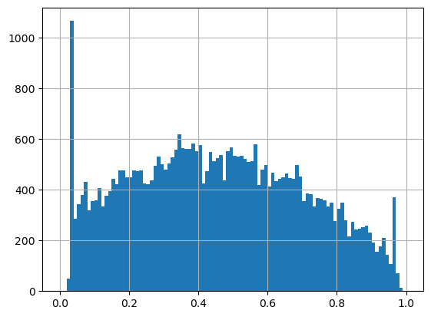
valence - Показатель от 0,0 до 1,0, характеризующий музыкальный позитив, передаваемый треком. Композиции с высокой валентностью звучат более позитивно (например, радостно, весело, эйфорично), а композиции с низкой валентностью - более негативно (например, грустно, депрессивно, сердито)
music_genre - Музыкальный жанр трека

Slide 8
Обработка данных и полноценный разведочный анализ:
Проверили на явные дубликаты, их не нашлось, там где представилось возможным - заменили пропуски, обработали аномальные значения.
После проведения полноценного разведочного анализа смогли отметить следующее:
Самый популярный трек оказался безымянным
Популярность трека в большинстве своем составляет в районе 40%
Большая часть треков имеет меру уверенности в том, что трек является акустическим, равную нулю
Целых 69 треков почти абсолютно точно являются аккустическими
Самый танцевальный трек - Cherish My Dawgs в жанре Hip-Hop
В среднем мера танцевальности трека составляет 0.53
Самая длительная композиция на целых 1.3 часа - это Lost Lands 2017 Mix в жанре Electronic
Самые неэнергичные композиции в жанре - Classical
Самые энергичные композиции в жанрах - Anime и Electronic
Самый популярный вокальный жанр - Country
Самый масштабный невокальный жанр - Classical
Вживую чаще всего исполняются композиции в жанре - Blues
Большая часть треков имеют модальность - Major
Треки, которые, вероятно, полностью состоят из разговорной речи в большинстве своем в жанре - Hip-Hop
Значения speechiness от 0,33 до 0,66 характеризуют треки, которые могут содержать как музыку, так и речь, больше всего представителей Hip-Hop и Rap жанров
Значения speechiness ниже 0,33, скорее всего, представляют музыку и другие неречевые треки - тут у нас целое изобилие музыкальных жанров: Rock, Country,Classical, Anime, Blues, Jazz, Electronic, Alternative
Самые грустные композиции в жанре - Classical
Самый позитивный и веселый жанр - Blues
У нас 10 музыкальных жанров, преобладание какого-то конкретного не наблюдается, количество каждого жанра в процентном соотношении почти одинаково

Slide 9
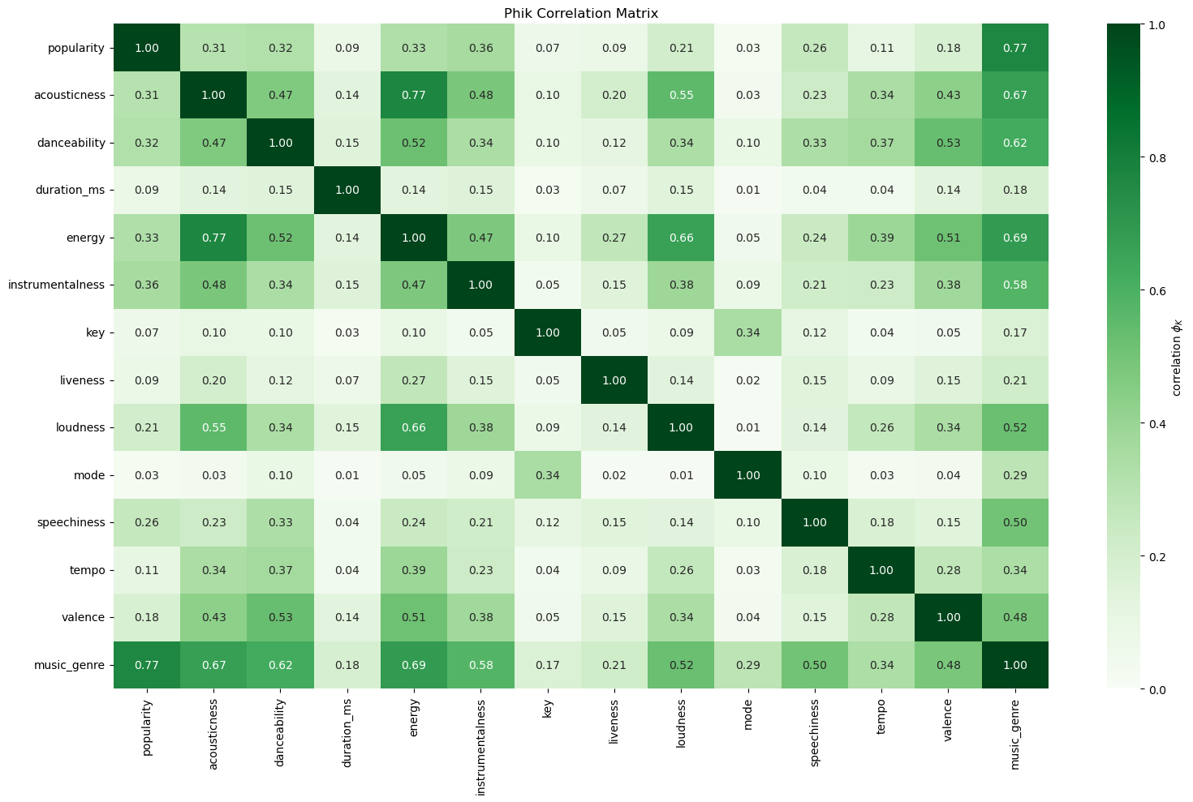
Проверка на мультиколлинеарность

Slide 10
Из вывода видно, что существует несколько пар признаков с высокой мультиколлинеарностью, определенной с использованием корреляции по методу phik. Каждая строка в выводе представляет собой пару признаков, которые имеют высокую корреляцию между собой.
Например, если взять первую строку "popularity and music_genre have high phik correlation.", это означает, что признаки popularity и music_genre имеют высокую корреляцию по методу phik, дальше уделяли внимание признакам с высокой корреляцией, так как было опасение, что они смогут вносить смещения в модели.

Slide 11
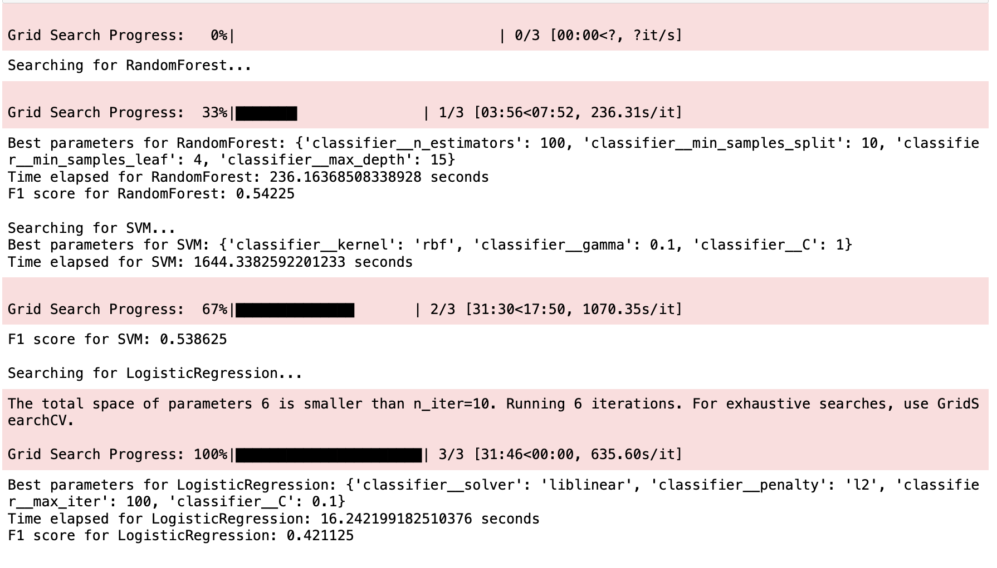
Выбор и обучение моделей

Slide 12
Создали pipeline для обработки признаков и обучения трех моделей: RandomForest, SVM и LogisticRegression. В коде использовался RandomizedSearchCV для поиска лучших параметров для каждой модели и вывода результаты. Метрика f1_micro использовалась для оценки качества моделей.
Выполнили преобразования для числовых и категориальных признаков.Выполняли замену пропущенных значений средним и стандартизацию числовых признаков, а для категориальных заменяли пропущенные значения наиболее часто встречающимся и применяли one-hot encoding. С помощью ColumnTransformer объединили эти преобразования.

Slide 13
Значение метрики F1_micro и лучшие параметры для моделей:
RandomForest: F1_micro: 0.54225
Best parameters for RandomForest: {'classifier__n_estimators': 100, 'classifier__min_samples_split': 10, 'classifier__min_samples_leaf': 4, 'classifier__max_depth': 15}
SVM: F1_micro: 0.538625
Best parameters for SVM: {'classifier__kernel': 'rbf', 'classifier__gamma': 0.1, 'classifier__C': 1}
LogisticRegression: F1_micro: 0.421125
Best parameters for LogisticRegression: {'classifier__solver': 'liblinear', 'classifier__penalty': 'l2', 'classifier__max_iter': 100, 'classifier__C': 0.1}
Лучшее значение метрики F1_micro можно сказать, что достигнуто моделями SVM и RandomForest, поэтому выбрали их для финальной оценки.

Slide 14
Итоговые оценки и выбор лучшей модели:
На Kaggle модель SVM дала значение в 0.5228 с лучшими параметрами {'classifier__kernel': 'rbf', 'classifier__gamma': 0.01, 'classifier__C': 10}, а RandomForest с лучшими параметрами {'classifier__n_estimators': 100, 'classifier__min_samples_split': 10, 'classifier__min_samples_leaf': 4, 'classifier__max_depth': 15} - 0.5436, поэтому было принято решение дальше поперебирать модели с целью улучшения значения.
Получили, что F1_micro: 0.57925 с лучшими параметрами для CatBoost: {'classifier__learning_rate': 0.1, 'classifier__iterations': 300, 'classifier__depth': 6}
Получили, что F1_micro: 0.571125 с лучшими параметрами для XGBoost: {'classifier__n_estimators': 200, 'classifier__max_depth': 4, 'classifier__learning_rate': 0.1}
Получили, что F1_micro: 0.569875 с лучшими параметрами для LightGBM: {'classifier__n_estimators': 300, 'classifier__max_depth': 4, 'classifier__learning_rate': 0.05}
Для модели CatBoost с лучшими параметрами на Kaggle составила 0.5732, из всех опробованных моделей это лучший результат. Так что оставили эту модель с ее лучшими параметрами как финальную.

Slide 15
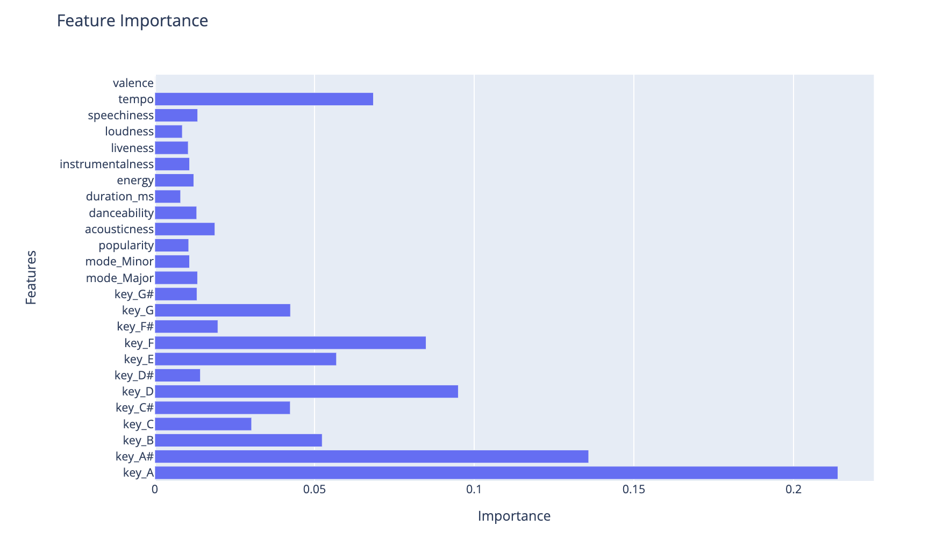
Анализ важности признаков

